Slide 1

CHÀO MỪNG QUÝ THẦY CÔ VÀ CÁC EM ĐẾN VỚI
TIẾT HỌC HÔM NAY!

Slide 2








MỞ ĐẦU

Slide 3
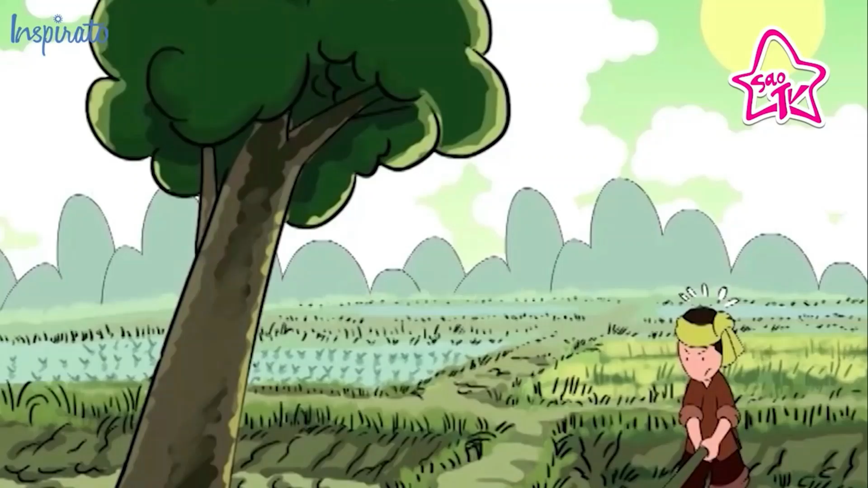
Em có cảm nhận gì sau khi xem video?

Slide 4
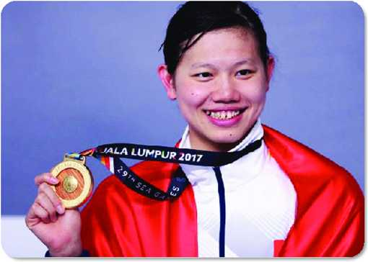
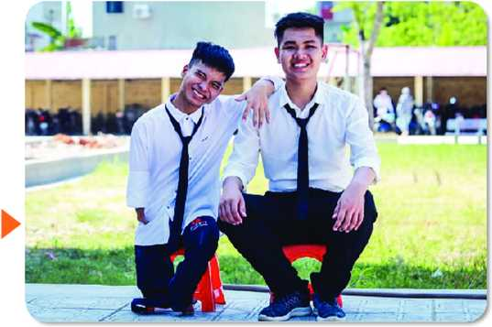
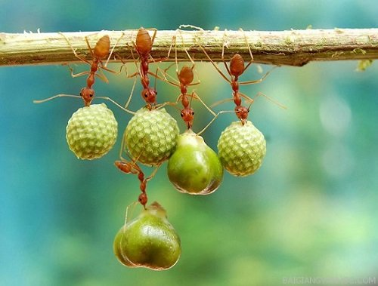
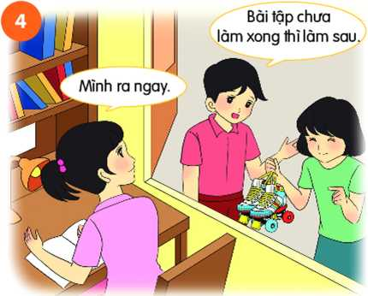
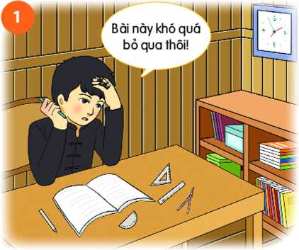
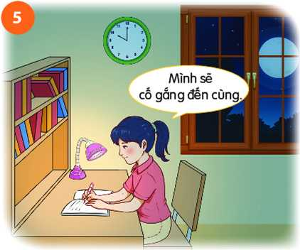
BÀI 3
SIÊNG NĂNG, KIÊN TRÌ

Slide 5
1. KHÁI NIỆM SIÊNG NĂNG, KIÊN TRÌ

Slide 6


Câu chuyện “QUAN TRỌNG NHẤT LÀ HÀNH TRÌNH”
Năm 6 tuổi, một tai nạn không may khiến Cừ bị mù mắt, thế là phải nghỉ học. Với Cừ, việc đi đứng, vệ sinh cá nhân trong những ngày đầu là một thách thức. Khi tiếp xúc với chữ nổi, Cừ muốn bỏ cuộc vì quá khó khăn. Rồi Cừ suy nghĩ: nếu mắt không thể sáng lại, mình phải quyết tâm, kiên trì, nỗ lực thường xuyên tập luyện để thích ứng…
Cừ bắt đầu quyết tâm tự học chữ nổi và chủ động tìm kiếm sự hỗ trợ, chia sẻ kinh nghiệm của các anh chị đồng cảnh ngộ qua các clip. Nhờ vào sự siêng năng, kiên trì, Cừ biết đọc, biết viết, biết sử dụng máy tính và làm nhiều đồ dung bằng tay. Không những vậy, Cừ còn học đàn và vừa chơi đàn vừa hát rất hay. Mỗi lúc gặp khó khăn trở ngại, Cừ thường tự nhủ: quan trọng nhất không phải điểm xuất phát mà là hành trình cố gắng thường xuyên, liên tục và không ngừng vượt khó…
Hôm nay, được tuyên dương và trao tặng bằng khen dành cho gương mặt thiếu niên kiên trì, vượt khó vươn lên, Cừ cảm thấy tự hào về những gì mình đã không ngừng cố gắng. Nước mắt rơi ngọt ngào trên má và nụ cười thật tươi của Cừ làm ai nghe đến câu chuyện của Cừ cũng đong đầy hạnh phúc.
(Theo Sơn Huỳnh)

Slide 7
PHIẾU BÀI TẬP SỐ 1
(THẢO LUẬN CẶP ĐÔI)
4:00
1. Câu chuyện trên kể về nhân vật nào? Nhân vật đó đã gặp chuyện gì?
2. Cừ đã làm gì vượt qua khó khăn, thử thách ?
3. Sự nỗ lực của Cừ đã mang lại kết quả gì cho bản thân?
.............................................................................................................................................................................................................................................................
................................................................................................................................................................................................................................................
.....................................................................................................................................................................................................................................

Slide 8
PHIẾU BÀI TẬP SỐ 1
(THẢO LUẬN CẶP ĐÔI)
4:00
1. Câu chuyện trên kể về nhân vật nào? Nhân vật đó đã gặp chuyện gì?
2. Cừ đã làm gì vượt qua khó khăn, thử thách ?
3. Sự nỗ lực của Cừ đã mang lại kết quả gì cho bản thân?
Suy nghĩ: quyết tâm, kiên trì, thường xuyên tập thể dục để thích ứng…
- Hành động: Tự học chữ nổi, chủ động tìm kiếm sự hỗ trợ, chia sẻ kinh nghiệm cuả anh chị cùng cảnh ngộ
Biết đọc, viết , sử dụng máy tính, làm việc bằng tay, biết chơi đàn.
Được tuyên dương, tặng bằng khen dành cho thiếu niên kiên trì, vượt khó vươn lên
Câu chuyện kể về bé Cừ , 6 tuổi bị tai nạn và mù mắt

Slide 9






Thế nào là siêng năng, kiên trì?

Slide 10



- Siêng năng là làm việc tự giác, cần cù, chịu khó thường xuyên
- Kiên trì là làm việc miệt mài, quyết tâm giữ vững ý chí làm đến cùng dù gặp khó khăn, trở ngại.

Slide 11




Hãy kể về việc làm thể hiện sự siêng năng kiên trì của em?

Slide 12
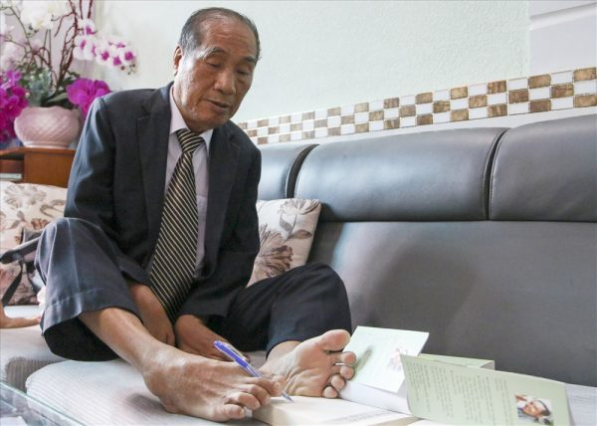
Nhà giáo ưu tú Nguyễn Ngọc Ký
người thầy đầu tiên của Việt Nam dùng chân để viết

Slide 13
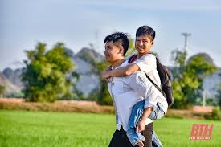
Bạn Ngô Văn Hiếu đã cõng bạn Nguyễn Tất Minh hơn 10 năm đến trường( 2 bạn điểm cao nhất- trên 9 điểm khối A và B trường THPT Triệu Sơn-Thanh Hóa trong kì thi tốt nghiệp THPT.

Slide 14
2. BIỂU HIỆN CỦA SIÊNG NĂNG, KIÊN TRÌ

Slide 15
Siêng năng
Kiên trì
Lười biếng
Dễ nản lòng,
Dễ bỏ cuộc

Slide 16

TRÒ CHƠI
  Tiếp sức đồng đội
Thời gian:thảo luận nhóm 2 phút, trình bày 3 phút
Luật chơi:Lớp chia thành 2 đội chơi. Nhóm 1(tổ 1,2), Nhóm 2(tổ 3+4) thảo luận trong 2 phút, sau đó lần lượt 5 bạn đó lên bảng viết trong thời gian 3 phút.(1 điểm/ 1 đáp án đúng)
Đội 1: Tìm những biểu hiện siêng năng, kiên trì
Đội 2: Tìm những biểu hiện trái với siêng năng kiên trì
Lưu ý: Đáp án của nhóm trùng nhau sẽ không được tính điểm.

Slide 17
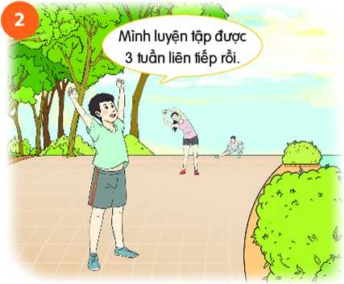
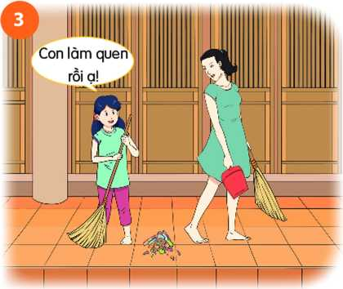
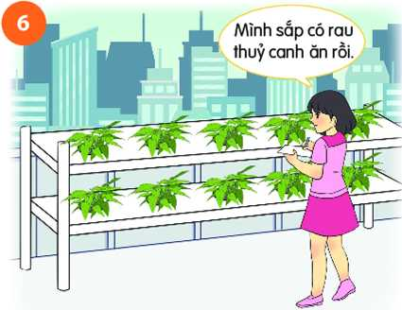
Hãy mô tả nội dung từng bức tranh
.............................................................
...............................................
...............................................
...............................................
...............................................
...............................................

Slide 18
HOẠT ĐỘNG CẶP ĐÔI
? Trong 6 bức tranh, em tâm đắc với bức tranh nào nhất? Em hãy giải thích vì sao?
...............................................
...............................................
...............................................
...............................................
...............................................
...............................................

Slide 19
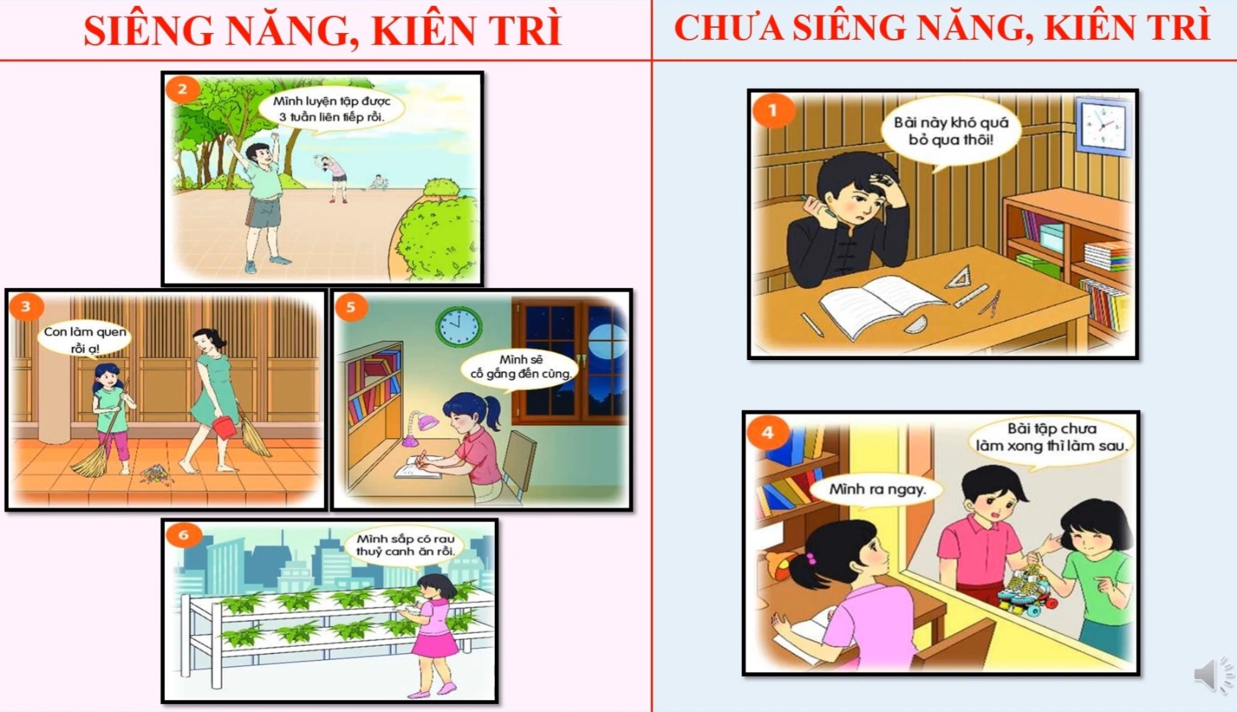

Slide 20
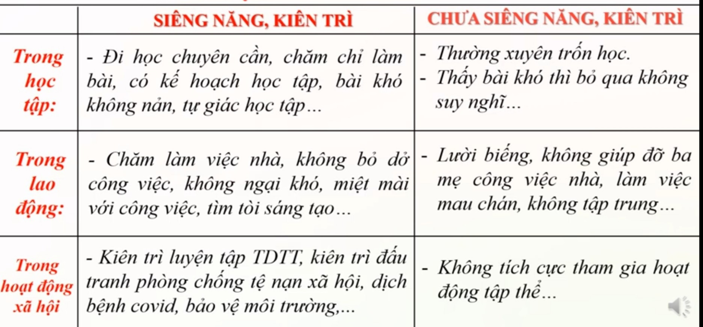

Slide 21

2. Biểu hiện của siêng năng, kiên trì:
+ Trong học tập: đi học chuyên cần, chăm chỉ làm bài, có kế hoạch học tập, bài khó không nản, tự giác học, đạt kết quả cao….
+Trong lao động: Chăm làm việc nhà, không bỏ dở công việc, không ngại khó, miệt mài với công việc, tìm tòi sáng tạo…
+Trong hoạt động xã hội: Kiên trì luyện tập TDTT, kiên trì đấu ………..tranh phòng chống tệ nạn xã hội, dịch bệnh covid, bảo ………….vệ môi trường,...

Slide 22





III.
VẬN DỤNG

Slide 23

HOẠT ĐỘNG DỰ ÁN
- Em hãy thiết kế một khẩu hiệu về siêng năng, kiên trì trong học tập, lao động và các hoạt động khác của em và bạn bè.
Em hãy ghi nhớ khẩu hiệu này và thực hành nó trong những tình huống hay hoàn cảnh khác nhau mà bản thân em gặp phải.

Slide 24



BÀI TẬP VỀ NHÀ
2. Sưu tầm câu chuyện về tấm gương siêng năng, kiên trì 3. Tìm hiểu phần tiếp theo của bài
1. Nắm được khái niệm và biểu hiện của siêng năng, kiên trì.

